Slide 1

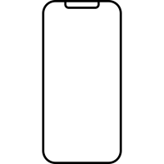




Slide 2




Slide 3
ssds

